Slide 1
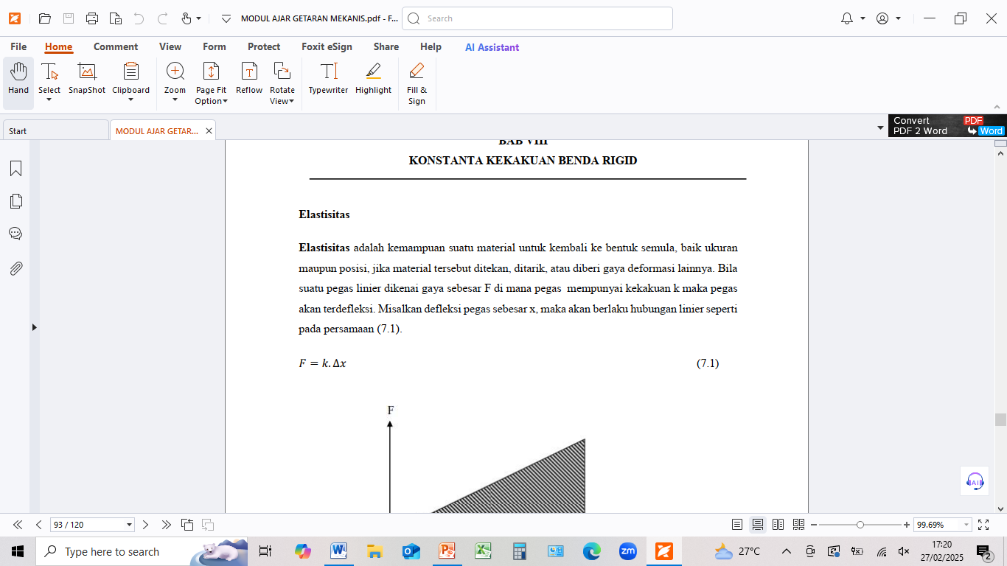
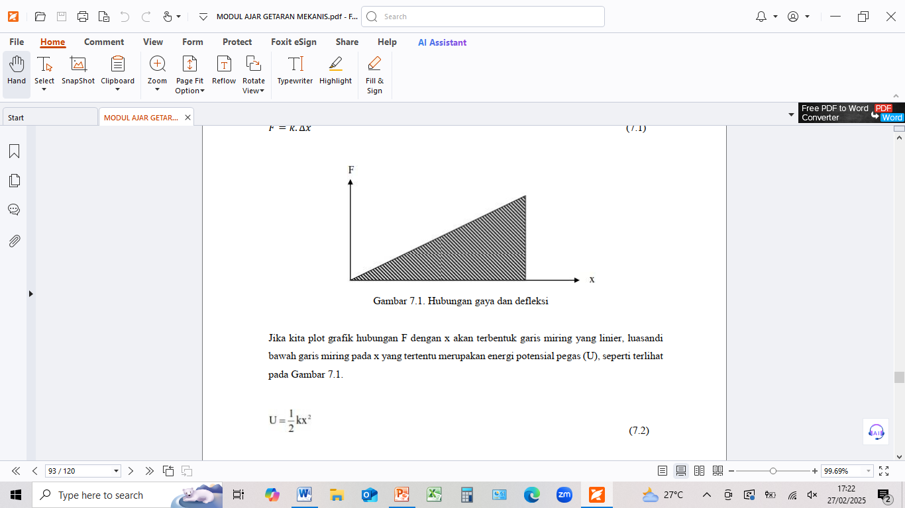
PERT.10
(10.1)
(10.1)
10.1
10.1
10-1
(10.2)

Slide 2
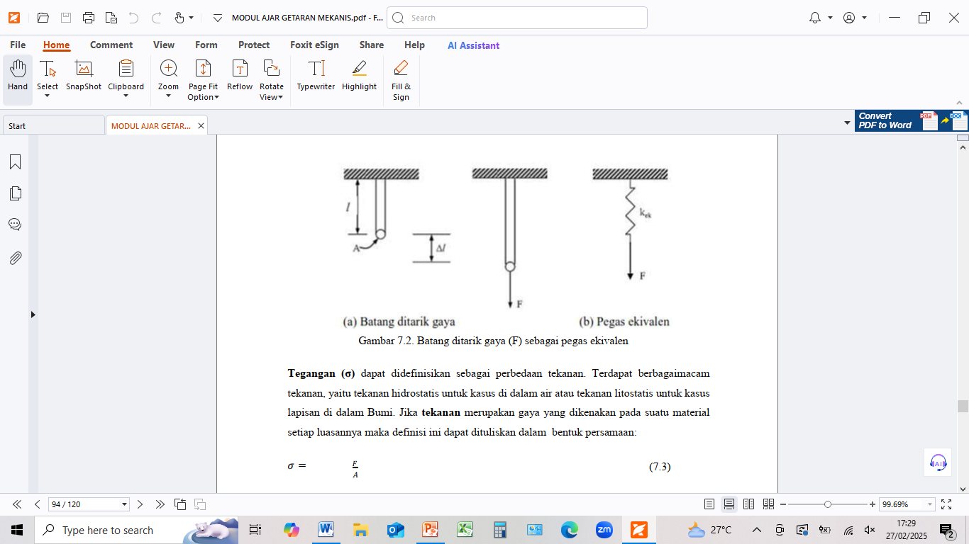
10.2
(10.3)
10-2

Slide 3
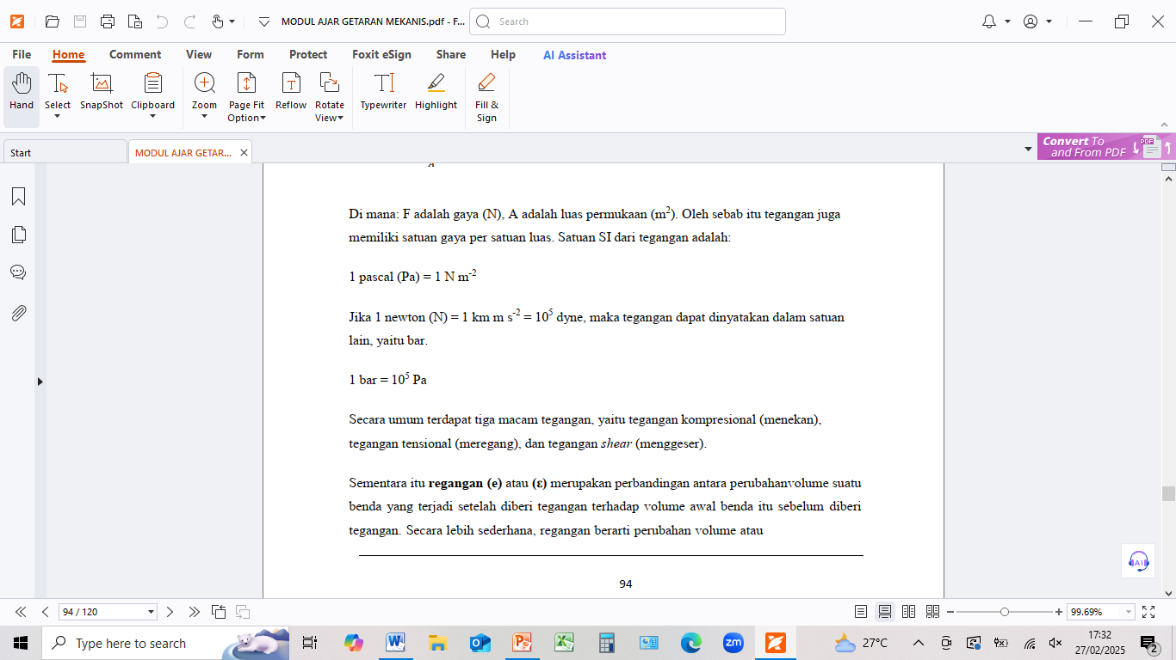
10-3

Slide 4
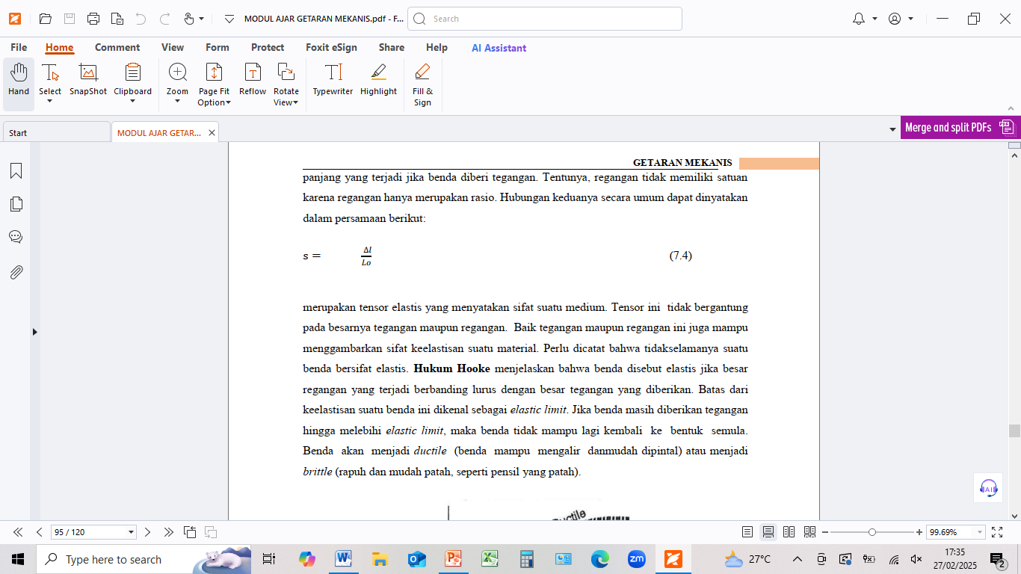
(10.4)
10-4

Slide 5
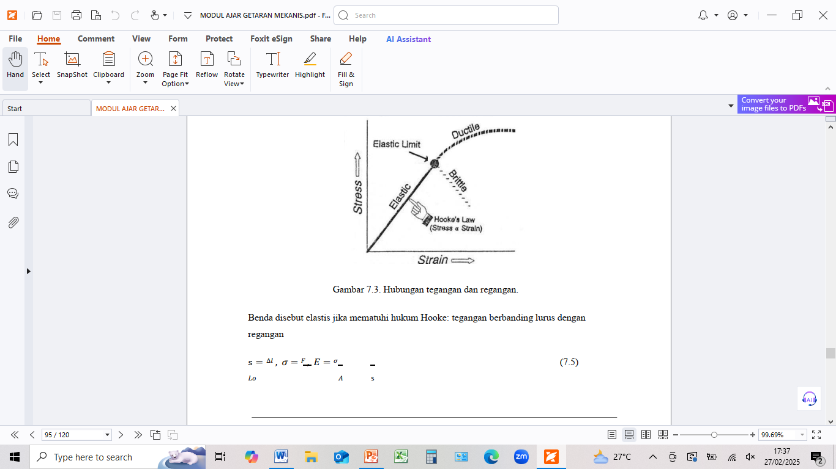
10.3
e = Δl/L;
σ = F/A;
(10.5)
10-5

Slide 6
E = σ/e = (F/A)/(Δl/L), dan
k = (A . L)/l
Dimana:
k = Konstanta pegas batang rigid (N/m)
E = Modulus elastisitas (N/m²)
l₀ = Panjang batang awal (m)
A = Luas penampang batang (m²)
10-6

Slide 7
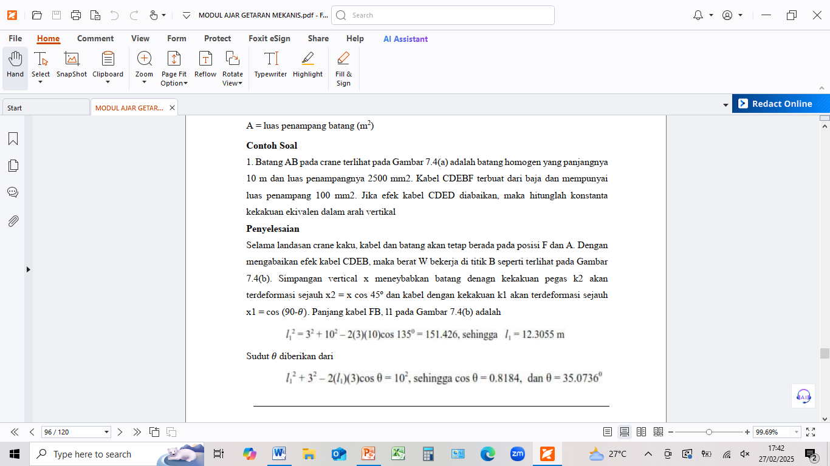
10-7

Slide 8
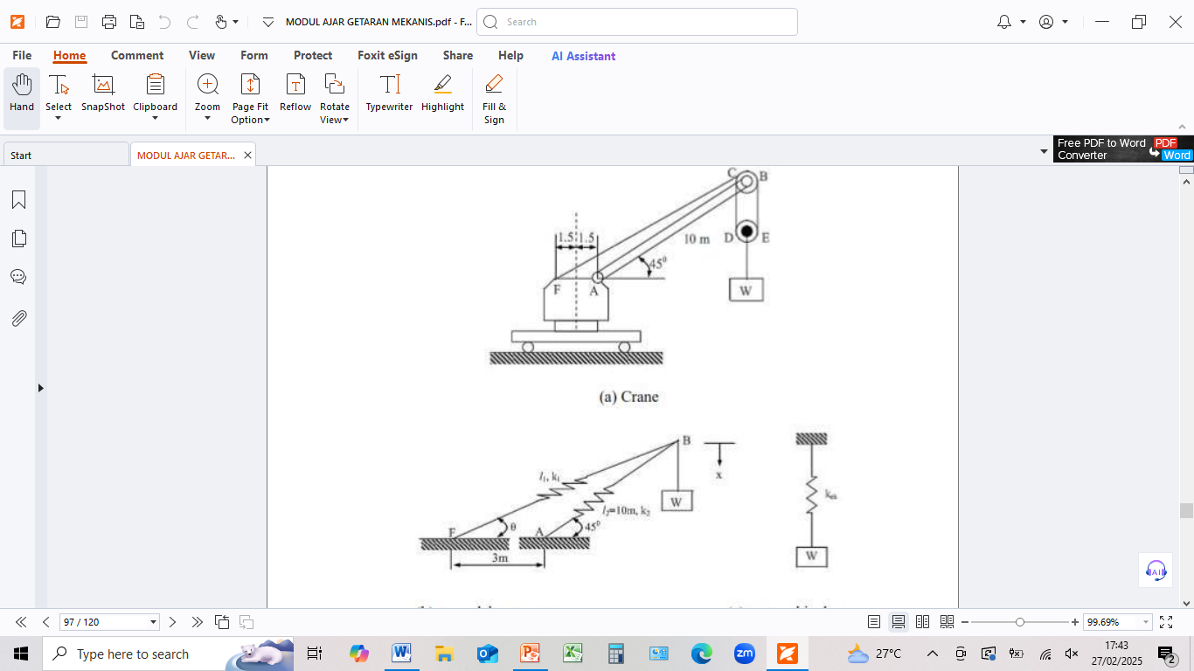
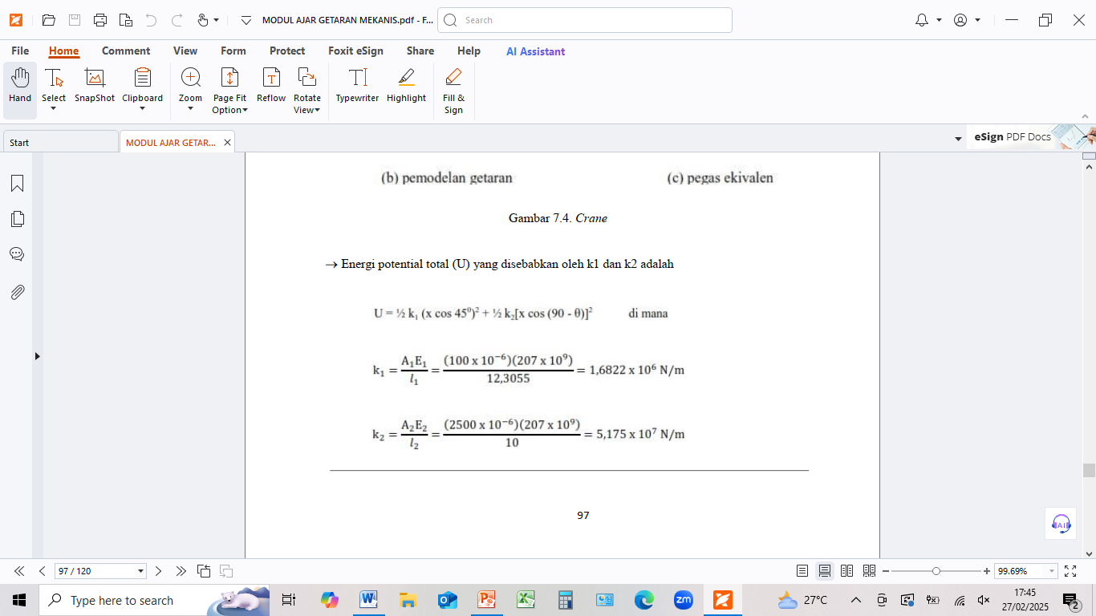
10.4
10-8

Slide 9
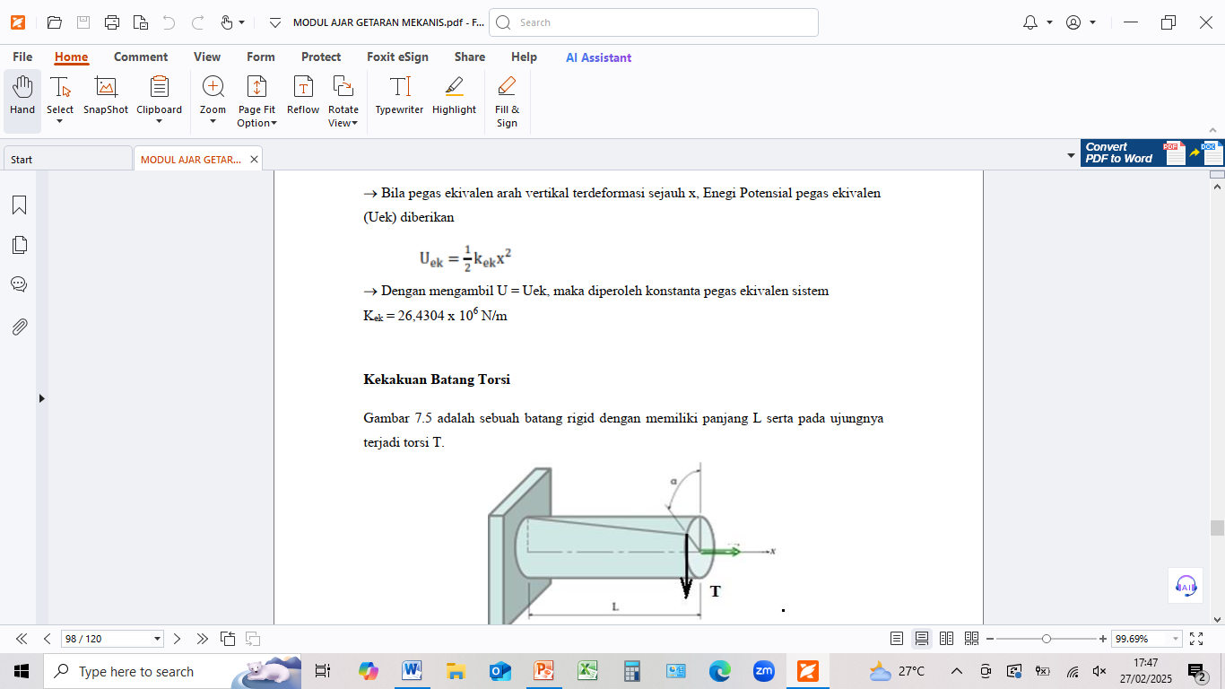
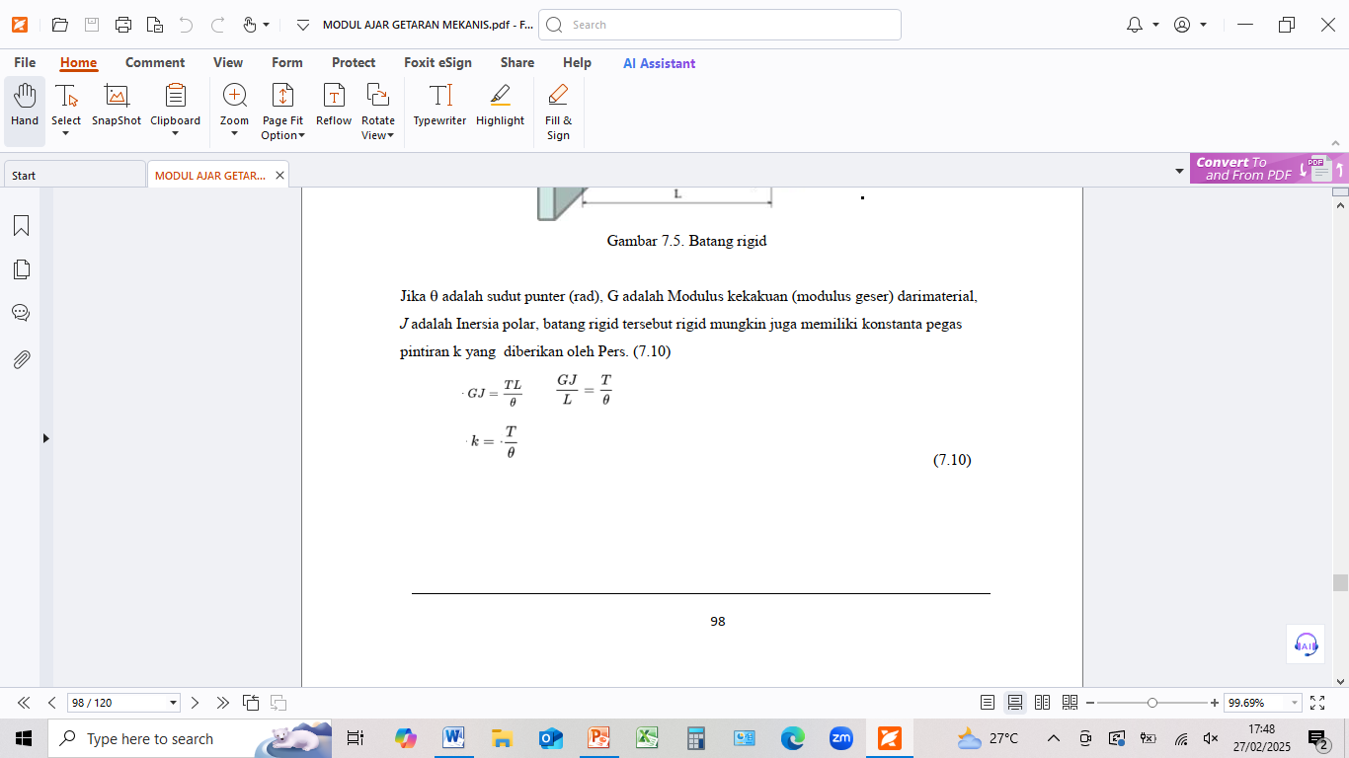
10.5
(10.10)
10-9
(10.10)

Slide 10
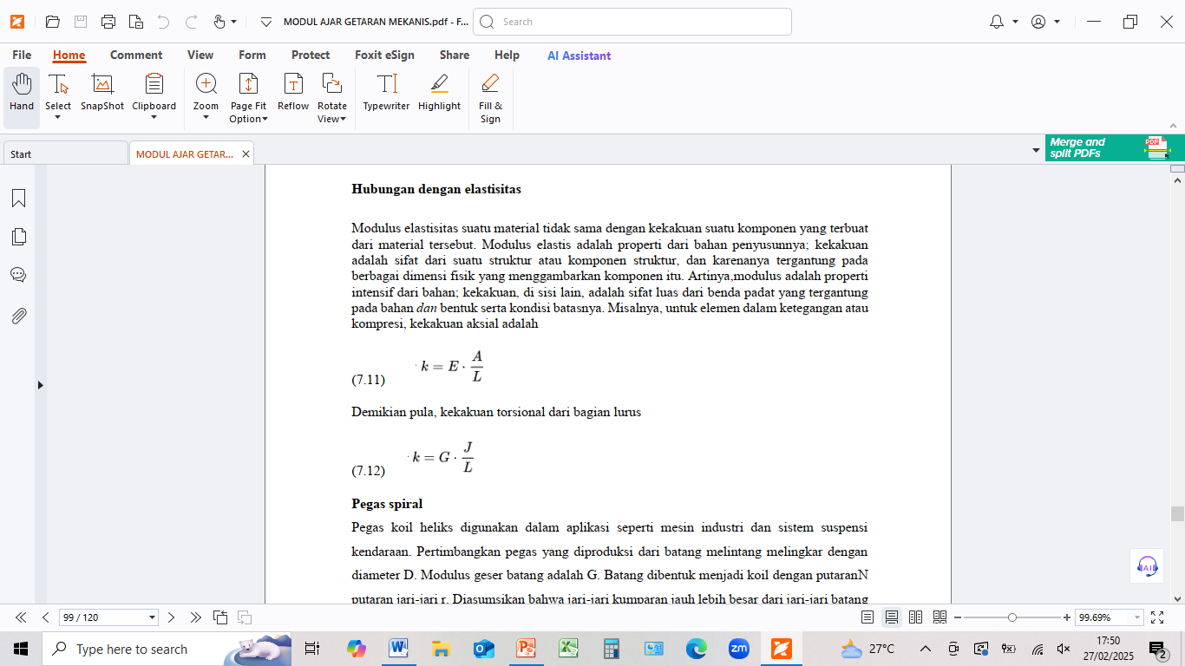
(10.11)
(10.11)
10-10

Slide 11
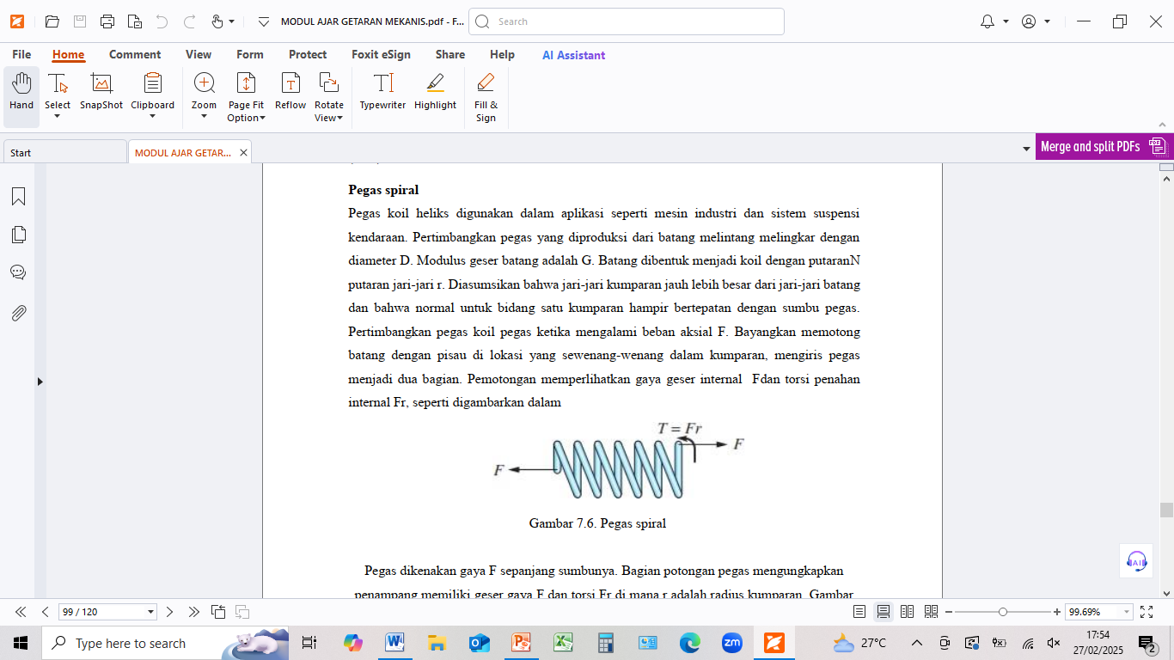
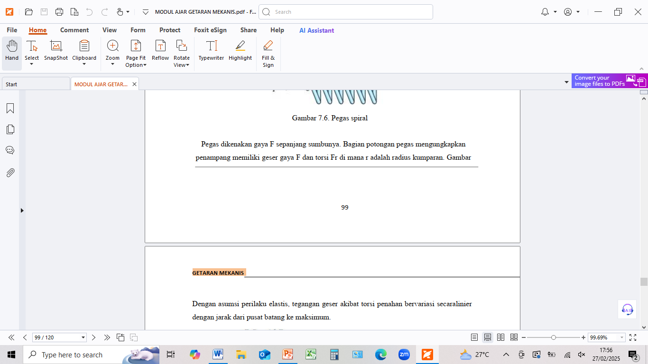
10.6
10-11

Slide 12
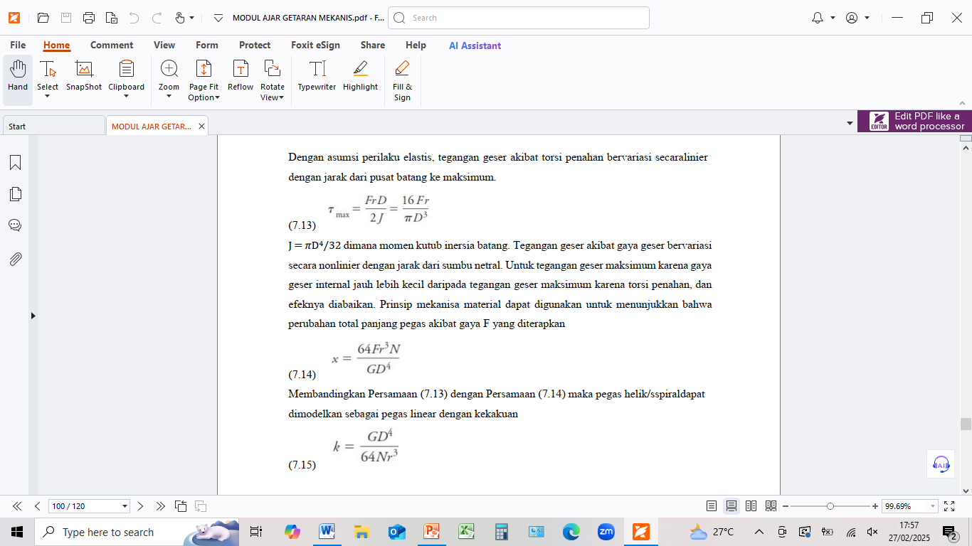
(10.13)
(10.14)
10-12
(10.15)

Slide 13
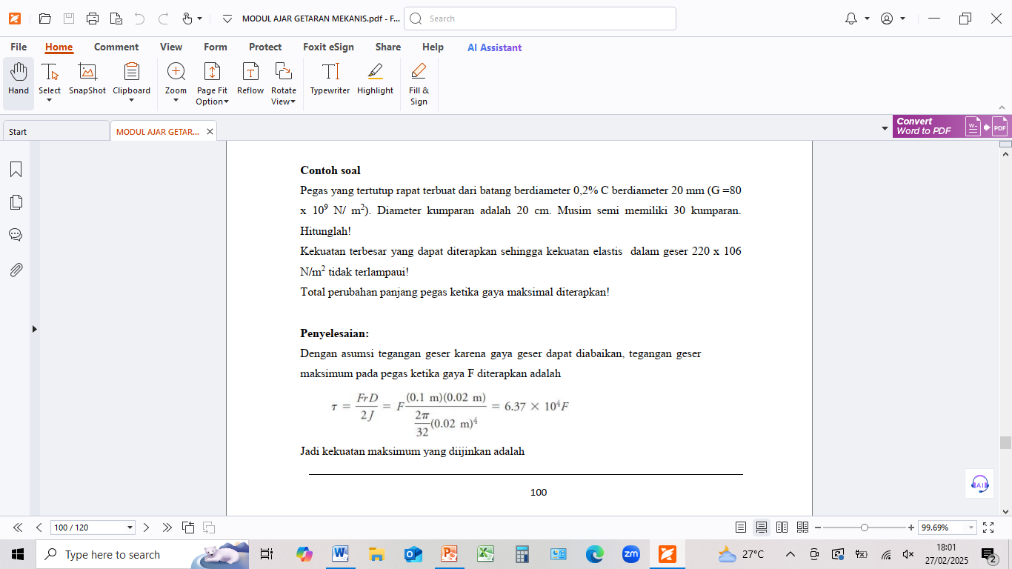
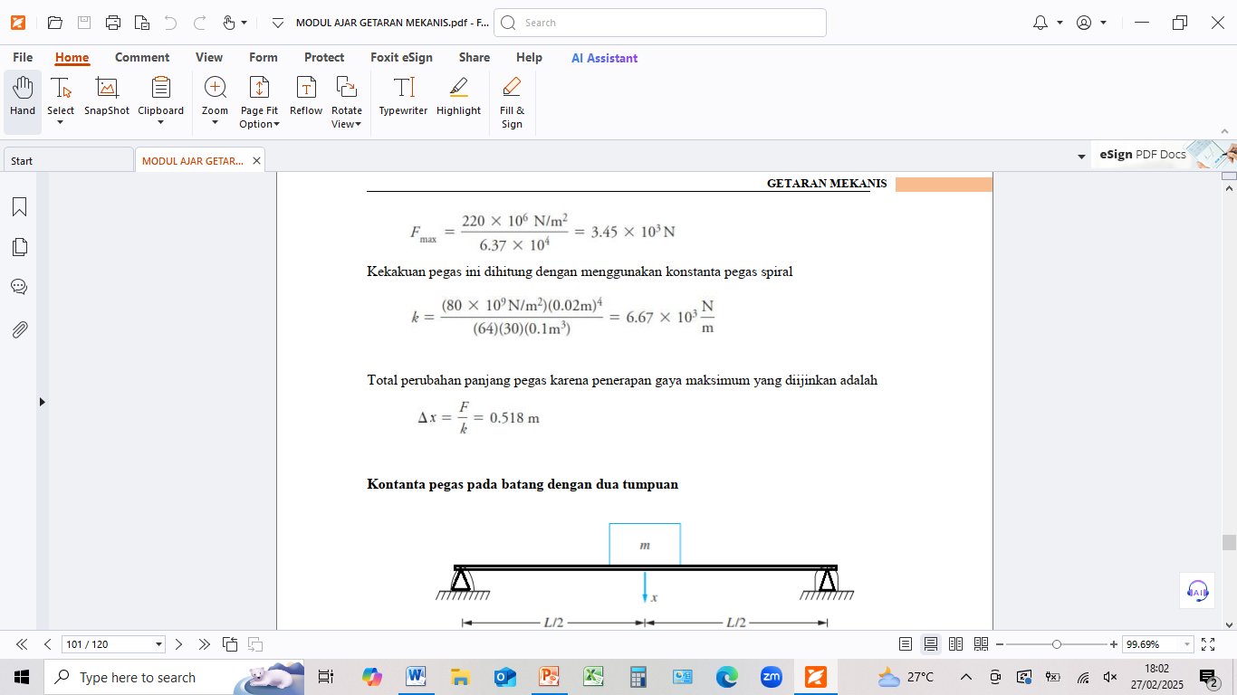
10-13

Slide 14
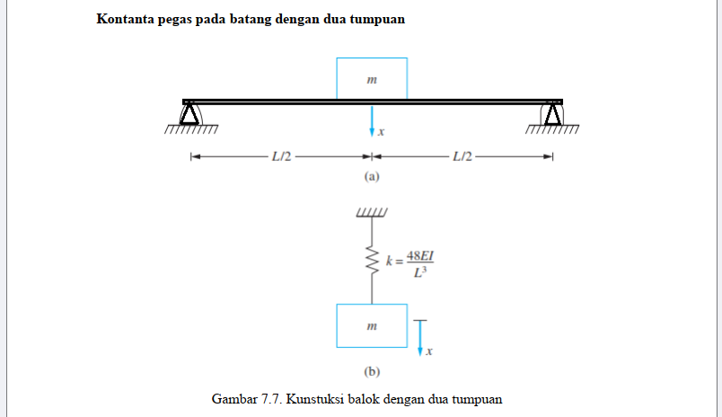
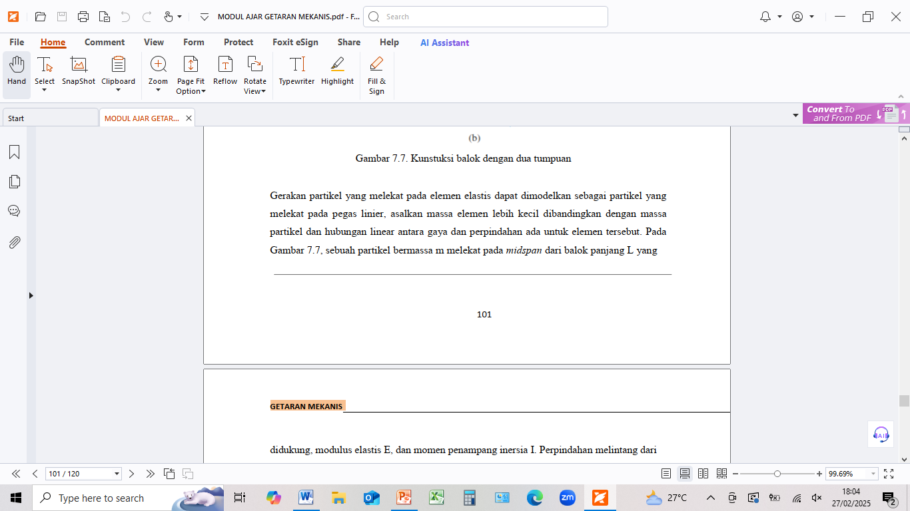
10.7
10-14
10.7

Slide 15
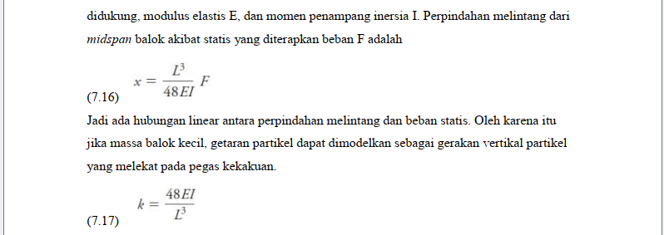
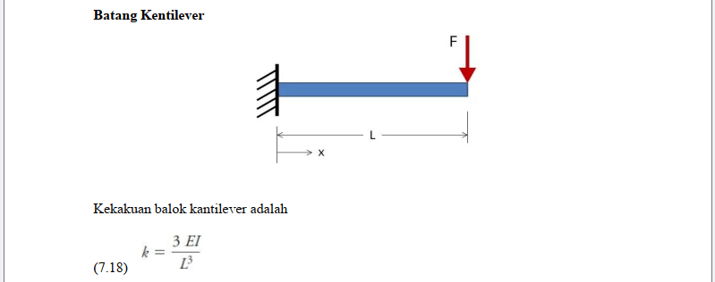
(10.16)
(10.17)
10-15
(10.18)

Slide 16
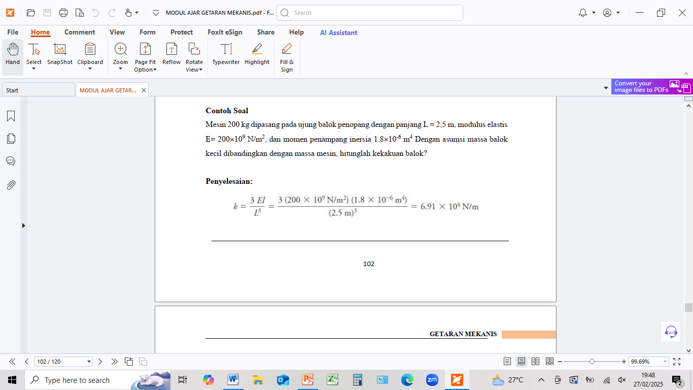
10-16

Slide 17
2). Mesin 200 kg dipasang pada ujung balok dengan kekakuan (k) = 7,5 x 10⁷ N/cm yang mempunyai Modulus Elastisitas (E) = 200 x 10¹¹ N/dm² ; dan Momen penampang Inersia (I) = 1,8 x 10⁻⁶ m⁴. Dengan asumsi massa balok kecil dibandingkan dengan massa mesin. Hitung: Panjang balok tersebut dalam satuan m ?
10-17

